Slide 1
うそをついたり、ごまかしたりしたことがありますか。

Slide 2
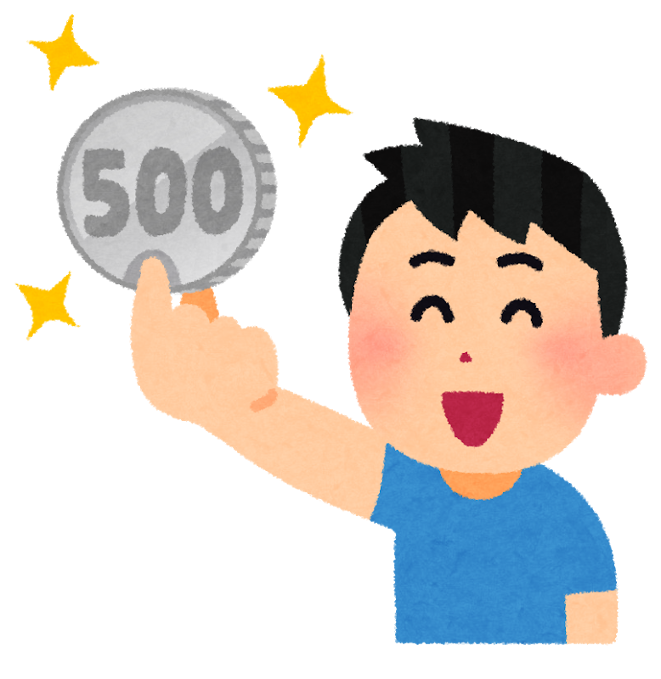
買い物をして、おつりが５００円多かったら、あなたはどうしますか。
教科書の画像データより
支払い後、おつりが多かったのを見て悩む様子

Slide 3
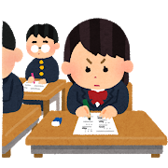
答案用紙のまちがった答えが○になっていたら、あなたはどうしますか。
教科書の画像データより
答案用紙を見て誤答が正答になっていてどうするかを悩んでいる表情の画像

Slide 4
めあて
心の弱さを克服するために
大切なことについて考えよう。

Slide 5
本当の私

Slide 6
この話の問題になる点は何だろう。

Slide 7
エイミーは、告白（ ）が、告白（ ）た後、どんなことが起こりましたか。
また、どんな気持ちでしょう。
しました
し

Slide 8
エイミーがもし告白しないでいたら、どんなことが起こっていたでしょう。また、どんな気持ちになったでしょう。

Slide 9
まずは自分でしっかり考えてみよう。

Slide 10
班でみんなの意見を交流し合おう。
「なるほど」と思った友達の意見は、赤ペンで書き込もう。

Slide 11
エイミーは、どんな心を大事にして行動したのでしょう。

Slide 12
今日の学習を振り返り、今までの自分とこれからの自分について、あなたの思いを書きましょう。

